Slide 1
2019-1 게임서버프로그래밍 Term Project
2015182023 염혜린

Slide 2
구현

Slide 3
이동
플레이어 : 키 입력 시 1초 간격으로 패킷을 보내도록 구현
몬스터 : 로밍 타입 몬스터의 경우 초기 위치를 기준으로 20x20이내의 범위 안에서만 무작위 방향 이동. 장애물과 충돌 구현.

Slide 4
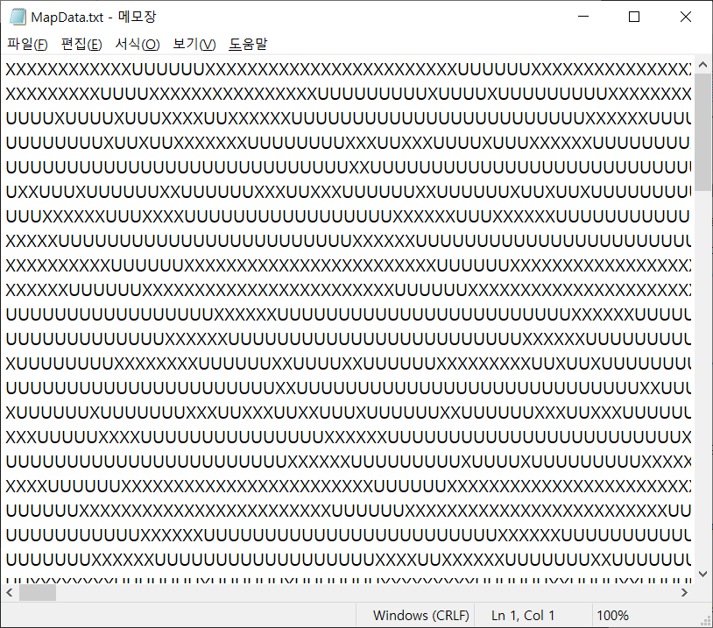
지형 장애물
맵툴을 사용하여 맵을 만들고, 맵툴 프로그램에서 텍스트 파일로 맵 데이터를 뽑아내어 사용.
맵 별 맵 데이터를 코드를 통해 섞고, 이를 게임에 적용.

Slide 5
NPC
몬스터를 포함한 NPC의 수는 5000개
플레이어와 같이 SOCKETINFO 배열에 포함
각각 레벨, HP, exp, 이동타입, 공격타입을 가짐
Lua를 통해 ai 구현

Slide 6
NPC이동
Timer를 사용하여 1초 간격으로 랜덤방향 이동
장애물과의 충돌체크 후 이동 결정

Slide 7
전투
몬스터를 죽일 시 해당 몬스터의 Level * 5만큼 exp 획득
몬스터를 죽일 시 해당 몬스터는 30초 후 새 위치에서 부활
이동타입에 따라 움직이거나 자리에 고정되어 있고, 이동 몬스터는 exp를 2배로 주도록 구현
공격타입에 따라 캐릭터를 쫓아오거나 쫓지않고, 전쟁 몬스터는 exp를 2배로 주도록 구현
플레이어의 HP가 깎였을 시, timer를 이용해 5초 간격으로 Full HP가 될 때 까지 HP 회복
플레이어 사망 시 exp가 절반으로 줄어들고, 초기 위치로 귀환
플레이어가 A키를 누를 시 전후좌우 4방향에 근접한 몬스터 동시 공격
몬스터는 처음 인식한 공격 대상을 계속 쫓아다니며 공격

Slide 8
SCRIPT
Lua에 몬스터의 정보를 저장하고 플레이어의 이동 감지 및 공격 ai를 구현

Slide 9
성능

Slide 10
렉
1초에 한 번씩의 이동이 답답할 뿐 렉은 없음

Slide 11
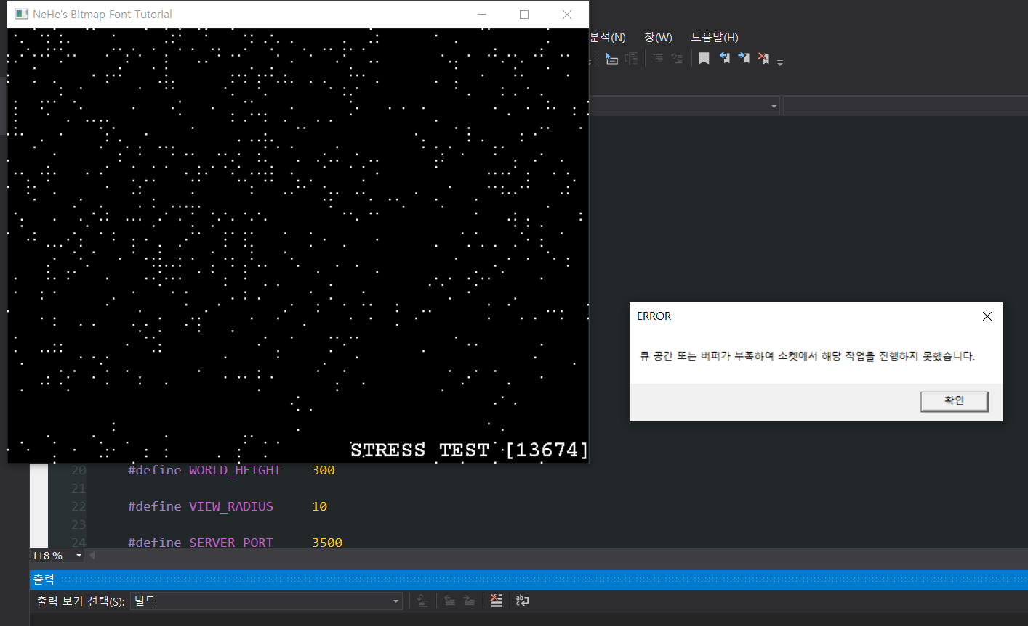
더미 클라이언트를 사용한 동접
최대 13674명의 클라이언트 동접

Slide 12
시연

